Slide 1
物理：第一章第四节《反冲运动》课件PPT（粤教版选修３－５）

Slide 2
引入新课
思考题：光滑的地面上放置一小车(船) ，某人手持铁锤站在小车(船）上，若想要小车(船）持续不断地向右运动，他可以采取哪些办法？请说明理由。

Slide 3
实 验 ：
把气球吹满气，猛一松手，会出现什么情形呢？
?
why
Notes:
以上三个实验在讲课的时候都可以用真实的实验来做，并且最好做真实的实验

Slide 4
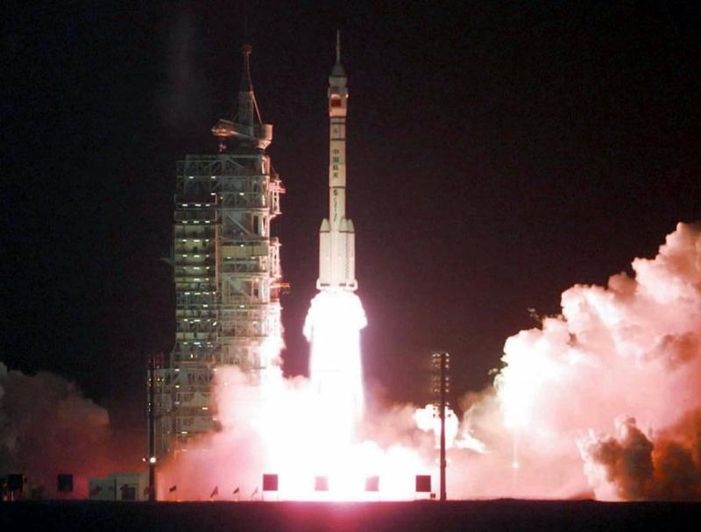

反冲运动
开 始
Notes:
以上三个实验在讲课的时候都可以用真实的实验来做，并且最好做真实的实验
以上三个实验在讲课的时候都可以用真实的实验来做，并且最好做真实的实验
以上三个实验在讲课的时候都可以用真实的实验来做，并且最好做真实的实验

Slide 5
一、反冲运动
1. 定义：
当物体的一部分以一定的速度离开物体时，剩余部分将得到一个反向冲量，向相反的方向运动。这种现象称为反冲运动。

Slide 6
2. 特 点：
物体间相互作用突然发生，时间短，
作用强。
b. 物体系所受外力一 般不为零，但远远 小于内力。
3. 原 理：
遵循动量守恒定律
作用前：P = 0
作用后: P' = m v + M V
则根据动量守恒定律有： P' = P
即 m v + M V = 0 故有：V = − ( m / M ) v
负号就表示作用后的两部分运动方向相反

Slide 7
练一练：
机关枪重8Kg，射出的子弹质量为20g，若子弹的出口速度为1000m/s，则机枪的后退速度是多少？
分析：在水平方向火药的爆炸力远大于此瞬间机枪受的外力（枪手的托力），故可认为在水平方向系统动量守恒：即子弹向前的动量等于机枪向后的动量，总动量保持“零”值不变。
你做对了没有？
正确答案 ： 2.5m/s
Notes:
由此题引出反冲运动的应用和防止，说明看待事物得一分为二。然后，再引入反冲运动的一个重要应用——火箭。

Slide 8
4. 反冲运动的应用和防止：
应用：
1 . 反击式水轮机；
2 . 喷气式飞机；
防止：
榴 弹 炮

Slide 9
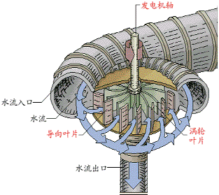
反击式水轮机是大型水力发电站应用最广泛的水轮机。它是靠水流的反冲作用旋转的。我国早在70年代就能生产转轮直径5.5米，质量110吨，最大功率达30万千瓦的反击式水轮机。
它是如何利用反冲运动发电的呢？

Slide 10
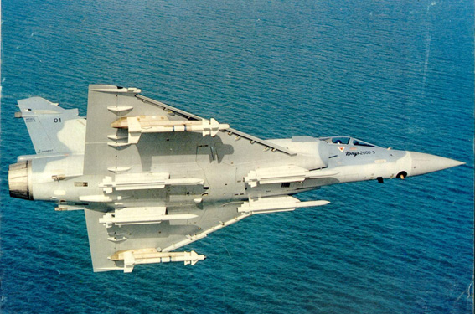
喷气式飞机通过连续不断地向后喷射高速燃气，可以得到超过音速的飞行速度。
法国“幻影”2000

Slide 11
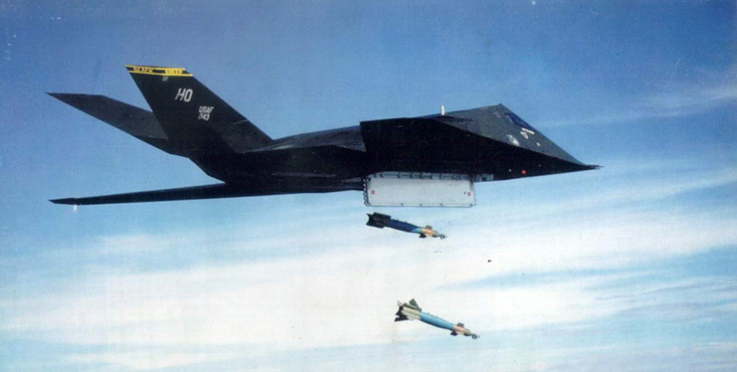
美国：隐形“117”

Slide 12
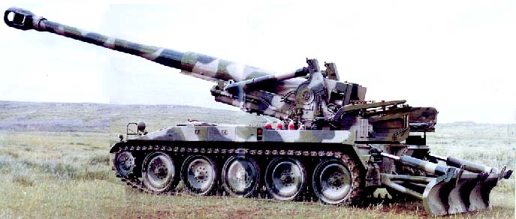
中国新型自行榴弹炮
1. 自行火炮为什么要装在履带式车辆上？
2. 车身后的止退犁又是起什么作用的呢？

Slide 13
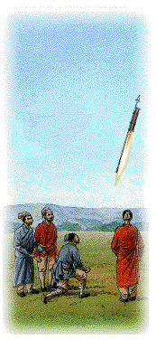
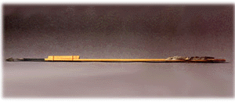
二、火 箭
我国早在宋代就发明了火箭，在箭支上扎个火药筒，火药筒的前端是封闭的，火药点燃后生成的燃气以很大的速度向后喷出，火箭由于反冲而向前运动。

Slide 14

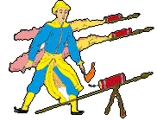

Slide 15

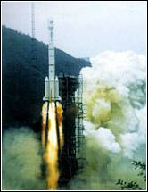
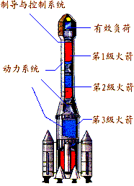

Slide 16
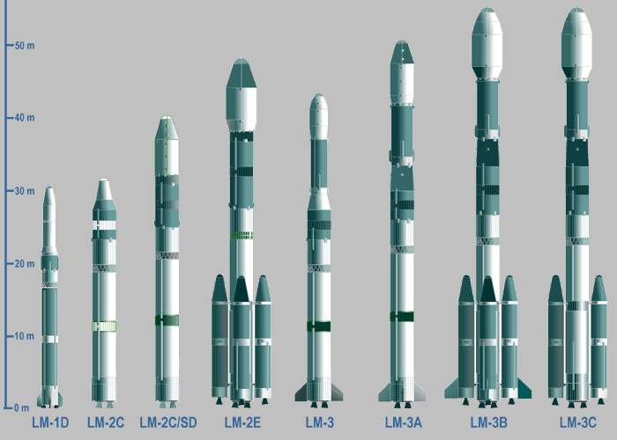

Slide 17
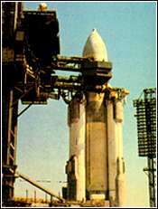
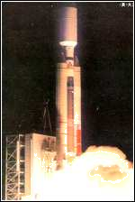
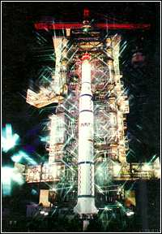
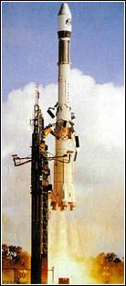
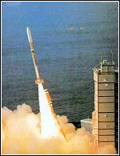
你认识它们吗？
俄
罗
斯
能
源
号
中 国
美
国
大
力
神
号
欧
洲
阿
丽
亚
娜
日
本
M
系
列
长征系列

Slide 18
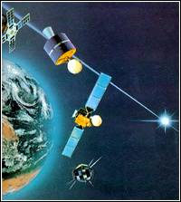
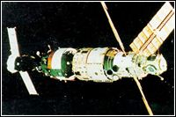
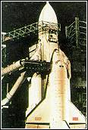
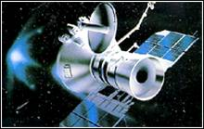

查查
火箭能为我们做些什么？
运载空间站
发射人造地球卫星
运送载人飞船
运载探测器

Slide 19

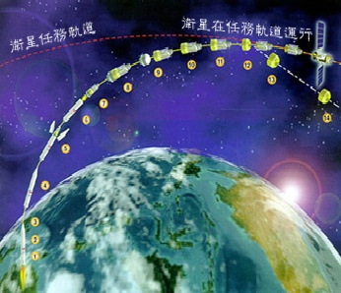
Notes:
这个问题的讨论最因是学生随机回答，所以最好不要用课件，而应让学生边说，老师边在黑板上写。

Slide 20
影响火箭飞行速度的因素主要有两个：一是喷气速度，二是质量比（即火箭开始飞行时的质量与燃料燃尽时的质量之比）。
只有在很短时间内，火箭速度的变化非常小，以地面为参照物，喷气的速度可以认为不变的情况下，可以近似得出：( M - m ) V - m v₁ = 0
由此可知该时刻火箭的速度：v₁ = ( M/m – 1 ) V
解决办法：
要提高喷气速度，就要使用高质量的燃料， 目前常用的液体燃料是液氢，用液氧做氧化剂。
目前的技术条件下，火箭的质量比在6 - 10 左右，要发射人造卫星，用一级火箭还不能达到所需的速度，必须用多级火箭。

Slide 21
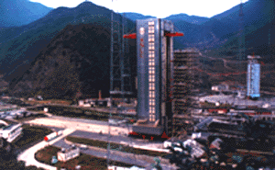
西 昌 卫 星 发 射 中 心
简介：
西昌卫星发射中心（XSLC）隶属于中国卫星发射测控中心（CLTC），主要用于发射地球同步转移轨道（GTO）卫星，还可发射太阳同步轨道卫星和低轨道卫星。
目前可以发射长征二号E、长征三号、长征三号甲、长征三号乙等四种我国自行研制的运载火箭。XSLC位于中国西南部的四川省西昌地区，其总部设在距发射场65公里的西昌市内。

Slide 22
例题分析
例1. 一枚总质量M=300kg的火箭, 每次喷出气体的质量为m=200g, 每次喷气的速度 (相对地面)均为v=1000m/s, 假设火箭开始处于静止状态，每次喷气时间极短, 则第二批气体喷出后火箭水平飞行的速度多大?

Slide 23
例题分析
例1. 一枚总质量M=300kg的火箭, 每次喷出气体的质量为m=200g, 每次喷气的速度 (相对地面)均为v=1000m/s, 假设火箭开始处于静止状态，每次喷气时间极短, 则第二批气体喷出后火箭水平飞行的速度多大?
1.335m/s

Slide 24


